Slide 1
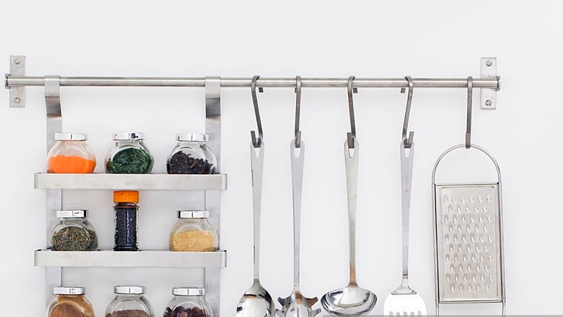










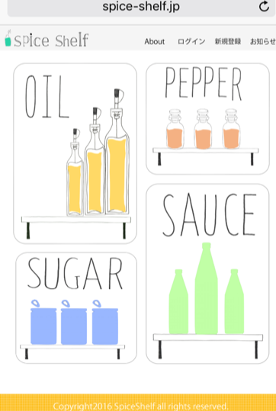
あなたの買い物を迷わせないIoT
Notes:
43番の松村悠です。
私は、Spice-ShelfというIoT機器とサービスの事業化を検討しております。

Slide 2
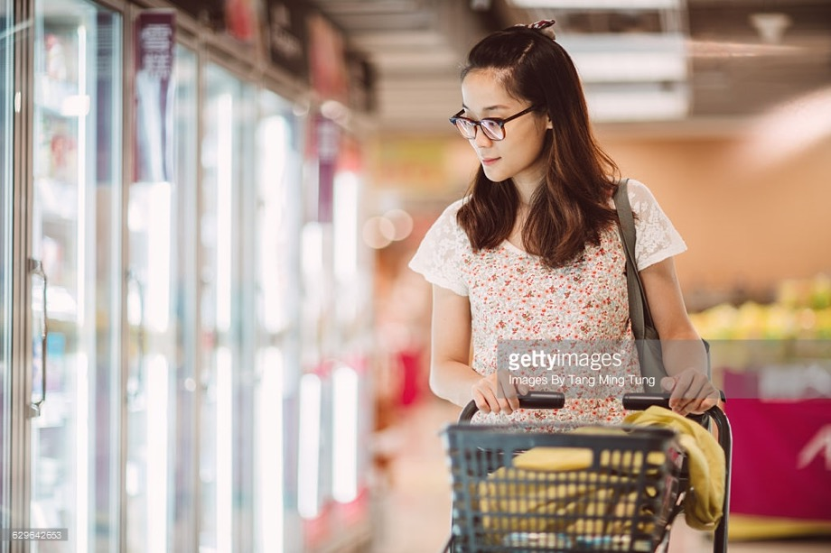
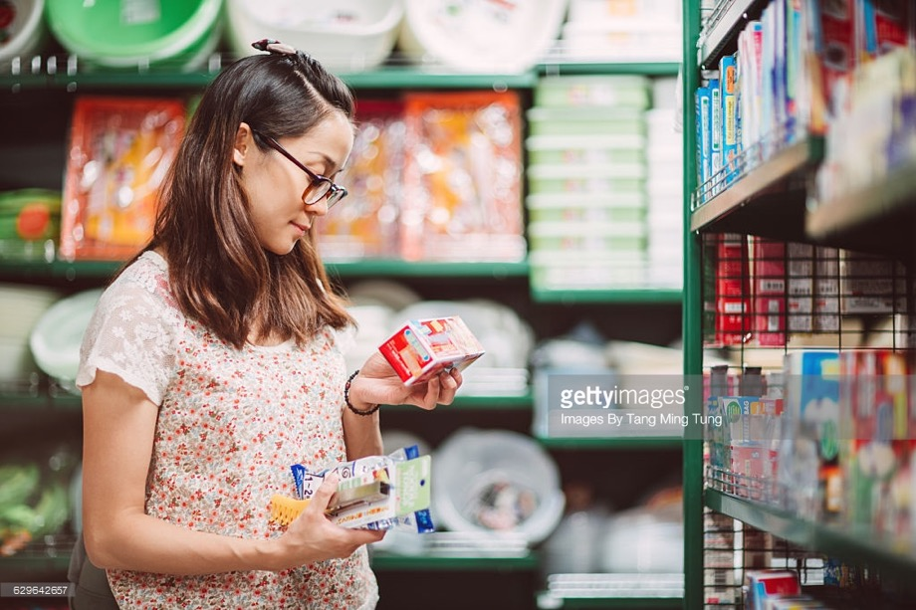
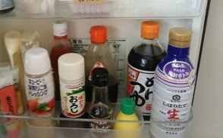
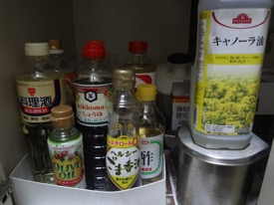
スーパーで買い物している女性の「あれっ？」に答えるサービス
あれっ、醤油まだあったかな
この料理に使う、ごま油残ってたかな
Notes:
■
さて、みなさん。
スーパーで買い物しているとき、食材を選んでいるとき、家の醤油って残ってたかなぁ、
この料理に使うごま油、まだあったかなぁと思い出せないという時はありませんか？
調味料は一度購入してから使い切るまで が長い商品なので、今、家の調味料がどれくらいあるのか覚えていないことがあると思います。
私は、こうしたスーパーでの「あれっ」に答えるサービスを提案します。

Slide 3



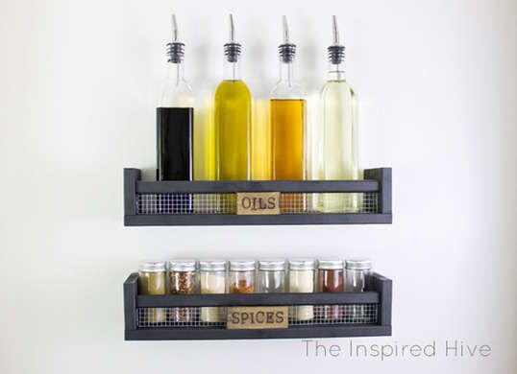


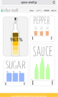
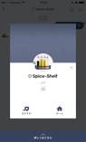

サービスコンセプト
Cloud
自宅
LINE Messesing API
通知機能
(LINEアカウント名：Spice-Shelf)
外出先
Webサービス
(https://spice-shelf.jp)
IoT調味料棚
(Spice-Shelf)
Notes:
サービスのコンセプトですが、
・外出先から自宅の調味料の残量がわかるサービスです
・自宅のIoT調味料棚(Spice-Shelf)に調味料を置いておけば、スマホから残量をチェックできます
・また、LINEアカウントを使った通知機能も実装しました。
早速ですが、デモ映像をご覧ください。

Slide 4
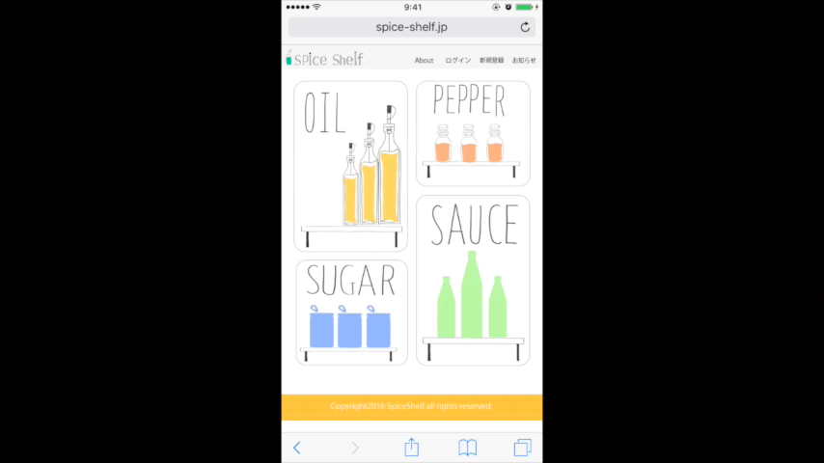
Notes:
■デモ映像
・こちらがWEBサービスになります。
自分の設定した調味料の一覧がみれます。
調味料をタップすると、残量がみれます。
・こちらが試作機になります。
この棚に設置した調味料の重量がサーバに通知されます。
・サラダを作るのに使います。
・使い終わったら、元の場所に直せば、使用後の値がサーバに送信されます。
・残量が減ったことが確認できます。

Slide 5
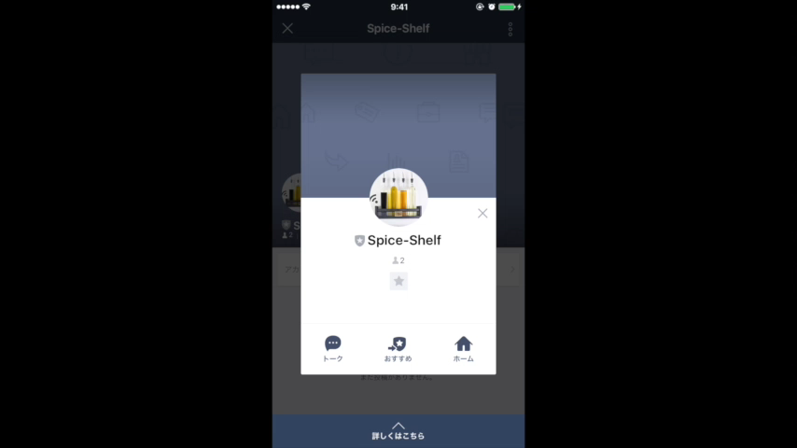
Notes:
またLINEアカウントもつくりました。
（ボタンを押す）
これは、スーパーで特売商品を見つけたとき、ついつい買ってしまう方に向けた機能です。
調味料の名前を入力します。
そうすると、残量とECサイトへのリンクが返ってきます。
これにより、リアル店舗とECサイトの価格が簡単に比較できますし、状況に応じて適切な判断ができるようになります。

Slide 6

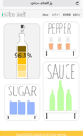

各サービスの役割
名称 | 役割 | 実現方法
IoT調味料棚 (試作機) | 重量の センシング | ・調味料棚の底に、圧力センサーを設置。 ・センサー値をサーバ通信はArduino（マイコンボード）を活用。
WEBサービス | 残量表示 | ・サーバに通知された各センサーの値を取得。 ・初期値（初めに取得できた重さ）と現在値（今の重さ）から 現在の残量を算出し、各調味料の残量を通知。
LINEアカウント | 残量通知 | ・LINE messaging APIを活用し、各調味料の残量と ECサイトへのリンクを通知
自宅の調味料の残量をシンプルに通知
Notes:
各サービスの役割をおさらいします。
大きく３つありまして、
・IoT調味料棚は、重量のセンシングを行います。
・WEBサービスは、サーバに通知された値を取得し、現在の残量を計算して表示する機能を実施しました。
・lineアカウントは、Line messaging apiを活用し、残量通知と、関連商品サイトのリンクを通知してくれる機能を実装しました。
単純な技術の集合体で、シンプルに通知したい、と思っております。

Slide 7
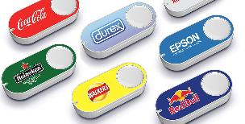
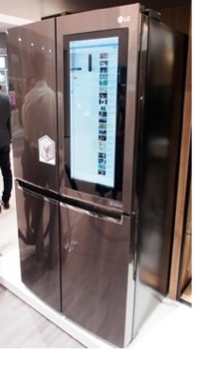
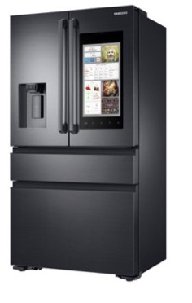
提供価値（競合ソリューションとの対比）
自宅内のIoTデバイスによるストック管理、自動発注機能がトレンドになりつつある
Spice-Shelf
競合ソリューション
シンプルな残量通知で
リアル店舗での「買う瞬間」を助ける
ECサイトへ自動発注
Amazon Dash Button
内蔵カメラで庫内確認
音楽ストリーミング
共有カレンダー
買い物リストへの追加
オンライン注文
LG社
サムスン電子
Notes:
■提供価値
・このサービスで提供したい価値としては「シンプルな残量通知で、リアル店舗での「買う瞬間」を助ける」ということです。
自宅内のストック管理/自動発注デバイスは世の中にトレンドとなりつつあります。
自動発注に特化したAmazonDashボタンや、冷蔵庫内にカメラを搭載した「スマート冷蔵庫」がLGやサムスン電子が発表されています。
これらのデバイスは自動発注やショッピングリスト管理等、様々なことができますが、
私はリアル店舗で買い物中に残量通知ができる機能のみに絞って、サービスを展開することで「シンプルな価値」を届けれると考えています。

Slide 8





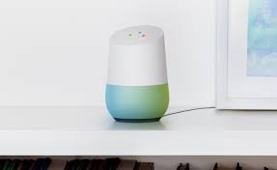
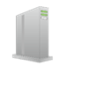









IoTストック管理事業で稼ぐためのシナリオ(全体像)
②データ販売
調味料にあうレシピの提案
解析データ
(使用頻度や使用量など）
調味料メーカー
Cloud
データ利用料
機器情報取得
ログ解析
ホームアシスタント
デバイスとの連携
調味料の残量管理
機器管理
残量情報
広告出稿
③広告ビジネス
Wi-Fi
ECサイト/ネットスーパー
残量通知&
①デバイス販売
広告配信
①デバイス販売
Notes:
■稼ぐためのシナリオとして、全体像は、この絵の通りになりますが、
具体的には３つのポイントで稼ぎたいと思っております。
「デバイス販売」、「データ販売」、「広告」
デバイス販売は、お客様に対して、機器を販売するもの。
データ販売は、機器から収集した調味料の使用頻度や使用量などの解析データを、調味料メーカーに販売するもの。
広告ビジネスは、残量情報に合わせ、ECサイトの広告を表示し、アフィエイトで稼ぐものです。
また、レシピサイトやホームアシスタントデバイスとの連携も視野にも取り組みたいと思っています。

Slide 9



今後の開発に向けて
筐体のスリム化
重量測定センサモジュールの開発
機能
無線アクセスポイントへ接続時に、 クラウドへ機器を自動登録
重量の値の自動収集と残量計算
機器制御
スペック
・MPU、シリアルフラッシュROM、DC/DCを搭載
無線LANモジュールを搭載
ひずみゲージ内蔵
TELEC認証取得済
既存のキッチン収納に「ちょい足し」できる
コースター程度のサイズする
Notes:
最後に、今後の開発に向けては
大きく２つ行う予定です。
１つは、筐体のスリム化です。
今のアイデアは調味料棚自体を購入いただく構想ですが、既存の収納棚に収まるようなコースター程度のサイズにスリム化することを目指します。
２つ目は、重量測定モジュールの開発です。
無線LAN接続時に機器を自動登録でき、重量の値を収集/計算を行うモジュールの開発を行いたいと思っています。

Slide 10
Thank You

Slide 11
アジェンダ
１．ターゲットユーザー
２．事業コンセプト
３．デモ映像
４．サービスの詳細
５．提供価値（競合ソリューションとの対比）
６．IoTストック管理で稼ぐためのシナリオ
７．今後の方向性

Slide 12
IoTストック管理事業で稼ぐための方向性
・売上拡大
–習慣的な購買につながりやすい（残量がいつでも見れる）
–残量通知により早めの購入を促せる
・顧客使用頻度データ活用
–自社の調味料の利用頻度や、１回あたりの使用頻度などのデータ
蓄積、把握が可能となる。
・継続的なプロモーションの推進
–LineのPush機能を活用して商品の新しい使い方(レシピ)等の
通知可能。キャンペーンや割引情報の通知

Slide 13
IoTストック管理事業で稼ぐための方向性
・売上拡大
–習慣的な購買につながりやすい（残量がいつでも見れる）
–残量通知により早めの購入を促せる
・顧客使用頻度データ活用
–自社の調味料の利用頻度や、１回あたりの使用頻度などのデータ
蓄積、把握が可能となる。
・継続的なプロモーションの推進
–LineのPush機能を活用して商品の新しい使い方(レシピ)等の
通知可能。キャンペーンや割引情報の通知

Slide 14
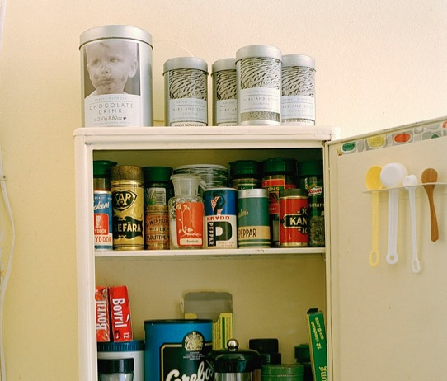
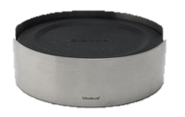
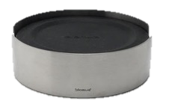
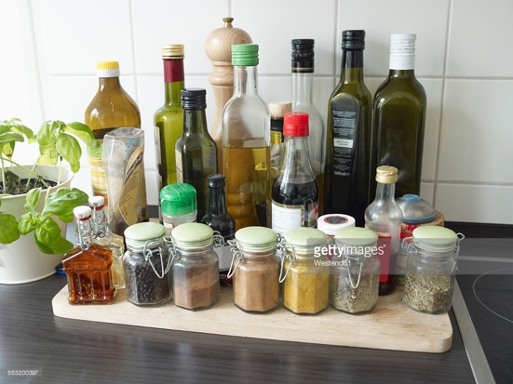
今後の展開
既存のキッチンの収納棚に入るコースターサイズのセンサーデバイス開発
Wi-Fi
重量計測ボード
シリアル通信
機器
メインマイコン
Notes:
■ストック管理IoTで稼ぐためのシナリオ(デバイス)
・センサはあくまでも「ちょい足し」インテリア、
・ユーザーにストレスなく、コースター程度のサイズにする必要がある。

Slide 15
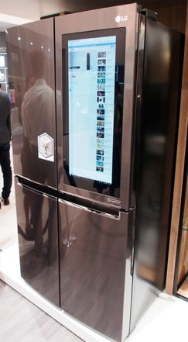
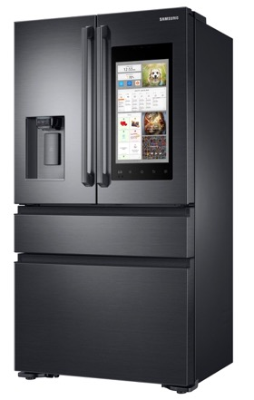
提供価値（競合ソリューションとの対比）
自宅内のIoTデバイスによるストック管理、自動発注機能がトレンドになりつつある
リアル店舗
買う瞬間
シンプルな通知

Slide 16

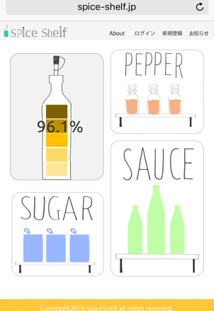
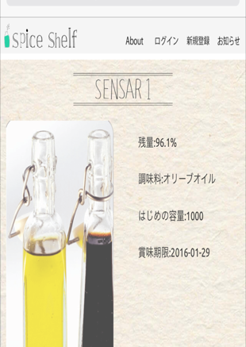
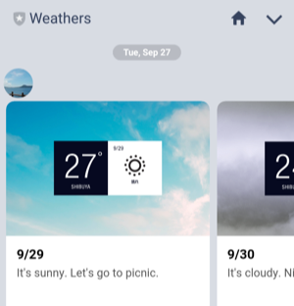
サービス機能
①調味料選択
画面
②各調味料の
残量表示画面
③各センサーの
登録情報表示画面
④通知画面(LINE)
1/14時点 実装中

